Slide 1
Μαθαίνω να επικοινωνώ
Μαθαίνω να επικοινωνώ

Slide 3
Θέλω να καθίσω κάπου ήρεμα μόνη μου.

Slide 4
Θέλω να παίξω με τους φίλους μου.

Slide 5
Θέλω να φάω.

Slide 6
Θέλω να πιω νερό.

Slide 7
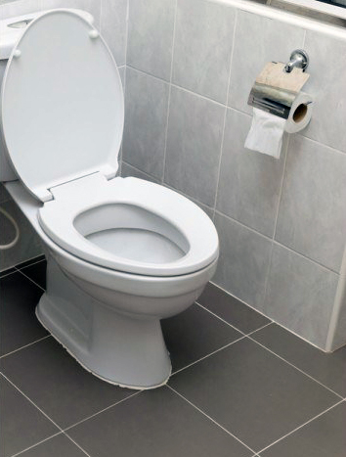
Θέλω να πάω στην τουαλέτα.

